Slide 1
Верховна Рада України
Конституція України
Ст.75. Єдиним органом законодавчої влади в Україні є парламент – Верховна Рада України.
Доктрина поділу влади, яка базується на принципі відносної автономності й необхідного паритету гілок влади, одночасно визнає певний пріоритет законодавчої влади.

Slide 2
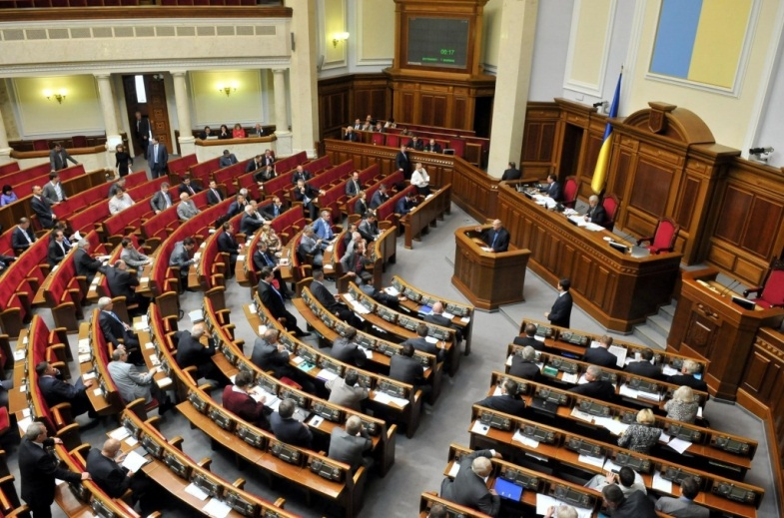
Конституційно-правовий статус Верховної Ради
Конституційно-правовий статус Верховної Ради України обумовлений визначеною Конституцією України змішаною (парламенарно-президентською) формою правління і характеризується певними суттєвими рисами.
Відповідальність Уряду перед Президентом та парламентом, підзвітність і підконтрольність парламенту
Наявність у Президента досить широких повноважень пов’язаних з діяльністю парламенту (законодавча ініціатива, право розпуску та право вето)

Slide 3
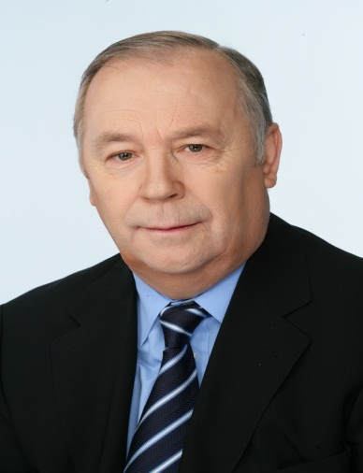
Структура органів Верховної Ради України визначається Конституціє України та Регламентом Верховної Ради України, Законами України «Про комітети Верховної Ради України» та «Про статус народного депутата України».
До основних елементів організації Верховної Ради належать депутатські групи та фракції, також коаліція депутатських фракцій, до складу якої входить більшість народних депутатів від конституційного складу Верховної Ради.
Керує Верховною Радою України Голова Верховної Ради України, який обирається на строк повноважень Верховної Ради. Також обирається його перший заступник та заступник.
Чинний голова Верховної Ради
Володимир Рибак

Slide 4
Повноваження Голови Верховної Ради
Стаття 88. Верховна Рада України обирає зі свого складу Голову Верховної Ради України, Першого заступника і заступника Голови Верховної Ради України та відкликає їх.
Голова Верховної Ради України:
1) веде засідання Верховної Ради України;
2) організовує підготовку питань до розгляду на засіданнях Верховної Ради України;
3) підписує акти, прийняті Верховною Радою України;
4) представляє Верховну Раду України у зносинах з іншими органами державної влади України та органами влади інших держав;
5) організовує роботу апарату Верховної Ради України.
Голова Верховної Ради України здійснює повноваження, передбачені цією Конституцією, у порядку, встановленому законом про регламент Верховної Ради України.

Slide 5
Органами Верховної Ради України є комітети Верховної Ради, тимчасові спеціальні комісії, тимчасові слідчі комісії.
Комітети Верховної Ради України
Верховна Рада України для здійснення законопроектної роботи, підготовки та попереднього розгляду питань, виконання контрольних функцій створює з числа народних депутатів України комітети ВР та обирає голів, заступників та перших заступників.
Тимчасові спеціальні комісії
Верховна Рада в межах своїх повноважень може створювати тимчасові спеціальні комісії для підготовки і попереднього розгляду питань
Тимчасові слідчі комісії
Створюються ВР для проведення розслідування питань, що становлять суспільний інтерес, якщо за це проголосувала не менш як третина від конституційного складу ВР. Висновки тимчасово комісії не є вирішальними для слідства та суду.

Slide 6
Компетенція Верховної Ради
1. Законодавчу компетенцію складають такі повноваження Верховної Ради України:
а) внесення змін до Конституції України, крім розділу І «За­гальні засади», розділу III «Вибори. Референдум» і розділу XIII «Внесення змін до Конституції України»;
б) призначення всеукраїнського референдуму з питань про змі­ну території України; прийняття законів; затвердження Державно­го бюджету України та внесення до нього змін1;
в) визначення засад внутрішньої та зовнішньої політики; затвер­дження загальнодержавних програм економічного, науково-тех­нічного, соціального, національно-культурного розвитку, охорони довкілля;
г) надання в установлений законом термін згоди на обов'яз­ковість міжнародних договорів України та денонсації міжнарод­них договорів України
2. Установчу компетенцію Верховної Ради України склада­ють її повноваження з формування органів державної влади і дер­жавних установ, призначення, затвердження чи обрання посадових осіб тощо.

Slide 7
Компетенція Верховної Ради
3. Контрольну компетенцію складають повноваження Вер­ховної Ради України, що забезпечують реалізацію контрольної функції парламенту. Згідно з п. 33 ст. 85 Конституції України Верховна Рада України здійснює парламентський контроль у ме­жах, визначених Конституцією, об'єктом якого є Президент Ук­раїни, виконавча влада, представницький орган Верховної Ради Автономної Республіки Крим, органи місцевого самоврядування тощо.
4. Повноваження у сфері зовнішньої політики, оборони та безпеки передбачають права Верховної Ради України: оголошу­вати за поданням Президента України стан війни і укладати мир; схвалювати рішення Президента України про використання Збройних Сил України та інших військових формувань у разі збройної агресії проти України; затверджувати загальну структу­ру, чисельність, визначати функції Збройних Сил України, Служ­би безпеки України, інших, утворених відповідно до законів України, військових формувань, а також Міністерства внутрішніх справ України;

Slide 8
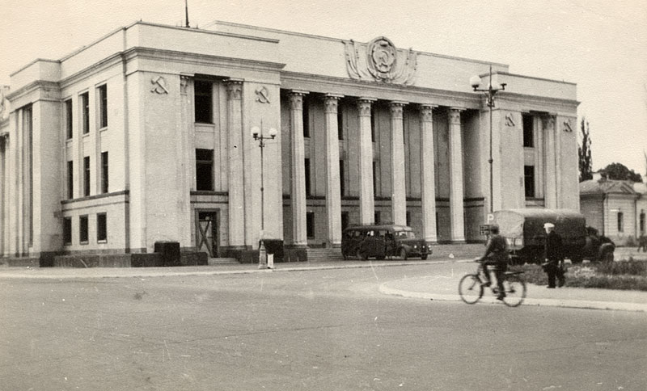
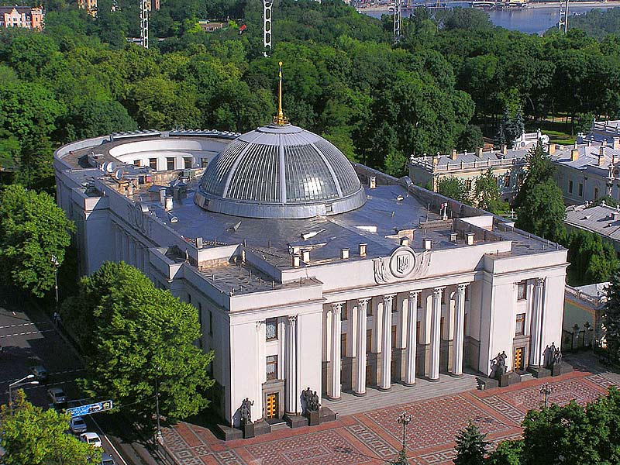
Верховна Рада УРСР
Верховна Рада України

Slide 9
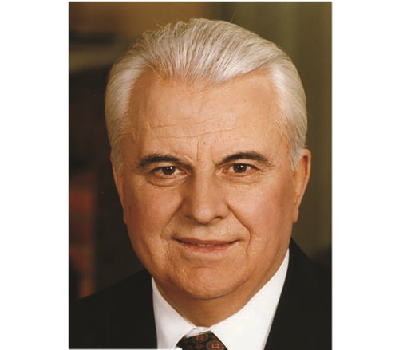
Перший Голова Верховної Ради України
Леонід Кравчук

